Slide 1
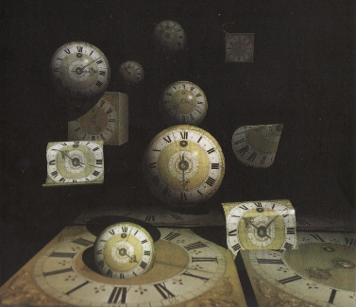
Χώρος και χρόνος στα πλαίσια της ειδικής και γενικής θεωρίας της σχετικότητας
Ντρέκης Κωνσταντίνος
Υπεύθυνος καθηγητής :
Κ. Αναγνωστόπουλος

Slide 2
Αριστοτέλης :
Απόλυτη κατάσταση ηρεμίας όπου θα βρίσκονταν τα σώματα αν δεν τα οδηγούσαν κάποιες δυνάμεις
Απόλυτος χώρος, απόλυτος χρόνος
Γαλιλαίος :
Κάθε σώμα αυξάνει την ταχύτητά του με τον ίδιο ρυθμό σε βαρυτικό πεδίο
Οι μετρήσεις του Γαλιλαίου χρησιμοποιήθηκαν ως βάση στους νόμους κίνησης του Νεύτωνα
Νεύτωνας (1687):
Δεν υπάρχει απόλυτο κριτήριο για το αν ένα σώμα βρίσκεται σε κατάσταση ηρεμίας ή όχι
Δεν μπορεί κανείς να προσδιορίσει αν δύο γεγονότα που συνέβησαν σε διαφορετικές χρονικές στιγμές συνέβησαν στο ίδιο σημείο του χώρου
Δεν μπορούμε να προσδώσουμε σε ένα γεγονός μια απόλυτη θέση στο χώρο

Slide 3
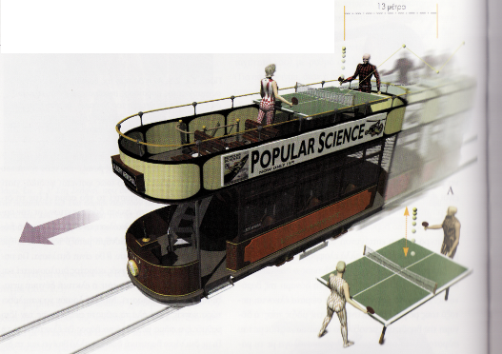
Αποτυχία απόλυτου χώρου
Οι νόμοι τις φύσης παραμένουν οι ίδιοι και για τα δύο μπαλάκια !
Το μπαλάκι φεύγει από το τραπέζι και ξαναπέφτει στην ίδια θέση !
Το μπαλάκι φεύγει από το τραπέζι και ξαναχτυπάει σε αυτό μετά από 13 μέτρα !

Slide 4
Ο Νεύτων πίστευε στον απόλυτο χρόνο. Μπορεί κανείς να μετρήσει το χρονικό διάστημα μεταξύ δύο γεγονότων και αυτό το χρονικό διάστημα θα είναι το ίδιο όποιος κι αν το μετρήσει
Roemer (1676) : Το φως διαδίδεται στο κενό με πεπερασμένη αλλά πολύ μεγάλη ταχύτητα 225.000.000 m/sec
Maxwell (1865) : Ενοποίηση των επιμέρους θεωριών για την περιγραφή του ηλεκτρισμού και του μαγνητισμού. Ύπαρξη κυματικών διαταραχών στο ηλεκτρομαγνητικό πεδίο οι οποίες θα κινούνταν με σταθερή ταχύτητα στο κενό
Αν θεωρήσουμε ότι το φως κινείται με σταθερή ταχύτητα πρέπει να αναρωτηθούμε “ως προς τι ;”
Εισάγεται η έννοια του αιθέρα που είναι παρόν παντού . Παρατηρητές με διαφορετικές ταχύτητες θα μετρούσαν διαφορετική ταχύτητα για το φως. Ως προς τον αιθέρα όμως το φως θα είχε την ίδια ταχύτητα

Slide 5
Michelson-Morley (1887) : Συγκρίνουν τη ταχύτητα του φωτός κατά τη διεύθυνση της κίνησης της γης με αυτήν κατά την κάθετη διεύθυνση. Τις βρίσκουν ακριβώς ίδιες
Einstein (1905) : Η ιδέα του αιθέρα δεν είναι αναγκαία αρκεί κάποιος να είναι διατεθειμένος να εγκαταλείψει την ιδέα του απόλυτου χρόνου
Οι νόμοι της φυσικής παραμένουν ίδιοι για όλους τους κινούμενους παρατηρητές ανεξάρτητα από την ταχύτητα τους
Η θεωρία επεκτάθηκε ώστε να συμπεριλάβει τη θεωρία του Maxwell και την ταχύτητα του φωτός .Όλοι οι παρατηρητές πρέπει να μετρούν την ίδια ταχύτητα για το φως ανεξάρτητα με ποια ταχύτητα κινούνται οι ίδιοι
Ο χρόνος δεν είναι εντελώς διαχωρισμένος από τον χώρο αλλά ενωμένος με αυτόν σε μία ουσία που ονομάζεται χωρόχρονος

Slide 6
Ταυτόχρονα γεγονότα
Οι δύο κεραυνοί χτυπούν ταυτόχρονα τις δύο άκρες !
Οι δύο κεραυνοί χτυπούν ταυτόχρονα τις δύο άκρες !

Slide 7
Αποτυχία του ταυτόχρονου
Βλέπω πρώτα το φως από τον κεραυνό μπροστά μου και μετά το φως από τον κεραυνό πίσω μου !
Οι δύο κεραυνοί χτυπούν ταυτόχρονα !

Slide 8
Πριν τον Einstein ο παρατηρητής πάνω στο όχημα θα μπορούσε να πει:
“οι δύο κεραυνοί χτυπούν ταυτόχρονα”
“το ότι εγώ βλέπω πρώτα το φώς από τον κεραυνό μπροστά μου οφείλεται στο γεγονός ότι εγώ τρέχω προς αυτόν και απομακρύνομαι από τον κεραυνό πίσω μου”
Αλλά :
Δεν επιτρέπεται να πει ότι τρέχει προς το φως ή ότι απομακρύνεται από το φως
Και για τους δύο παρατηρητές το φως τρέχει με την ίδια ταχύτητα
Η διαφορά στις αποστάσεις που διανύει το φως υποδηλώνει ότι η εκπομπή του φωτός πραγματοποιήθηκε σε διαφορετικές χρονικές στιγμές
Έτσι ο παρατηρητής πάνω στο όχημα αναγκαστικά συμπεραίνει ότι πρώτα χτύπησε ο κεραυνός που είναι μπροστά του και μετά ο πίσω του
Αποτυχία του απόλυτου χρόνου

Slide 9

L

Slide 10
L

Slide 11


Slide 12
Χωροχρονικά διαγράμματα
t
t΄
t΄
Μια ακτίνα φωτός που εκπέμπεται από το γεγονός Ε τη χρονική στιγμή t΄ = -α θα φτάσει στον άξονα χ΄ στο σημείο P. Αν ανακλαστεί θα επιστρέψει στο σημείο R τη χρονική στιγμή t΄ = α
α
R
t
t΄
χ΄
υ
α
R
χ΄
Η κλίση αυτής της γωνίας ισούται με την ταχύτητα υ
Ρ
Ρ
α
χ
χ
-α
Ε
-α
Ε
y

Slide 13
ct
C
C
4
3
3
3
B
A
B
3
5
0
A
χ
ct
ct
ct΄
Αποτυχία ταυτόχρονου
ct΄
ct΄
Συστολή του μήκους
cΔt
Β
χ΄
χ΄
Α
Β
χ
Α
χ

Slide 14
Κώνοι φωτός
t
timelike separated
Lightlike
Α
Spacelike separated
Β
D
χ
E
C
y

Slide 15
Η ειδική θεωρία της σχετικότητας δεν συμφωνεί με την Νευτώνεια θεωρία για τη βαρύτητα.
Οι βαρυτικές επιδράσεις θα διαδίδονταν με
άπειρη ταχύτητα
Einstein (1915) : Η βαρύτητα δεν είναι μια δύναμη. Είναι συνέπεια του γεγονότος ότι ο χωρόχρονος δεν είναι επίπεδος αλλά καμπυλωμένος από την παρουσία μέσα του μάζας-ενέργειας
Αρχή της ισοδυναμίας : Δεν υπάρχει κανένας τρόπος να διακρίνουμε τοπικά την βαρύτητα από την επιτάχυνση
Γαλιλαίος : Όλα τα αντικείμενα επιταχύνονται με τον ίδιο ρυθμό σε ένα βαρυτικό πεδίο
Νεύτωνας : Η εξήγηση για το γεγονός αυτό βασίζεται στις εξισώσεις του για τη δυναμική και τη βαρύτητα

Slide 16
Νεύτωνας : Όλα τα αντικείμενα επιταχύνονται με τον ίδιο ρυθμό α=g υπό την επίδραση του βαρυτικού πεδίου g της γης
Einstein : Tα αντικείμενα είναι ακίνητα στον χώρο αλλά ιδωμένα από έναν παρατηρητή μέσα σε έναν ανελκυστήρα που επιταχύνεται προς τα πάνω πλησιάζοντας προς αυτά

Slide 17
Πράγματι…
g
Κι εγώ το ίδιο !
g
Νιώθω μια δύναμη προς τα κάτω !

Slide 18
Καμπύλωση του φωτός
g
g
g
g

Slide 19
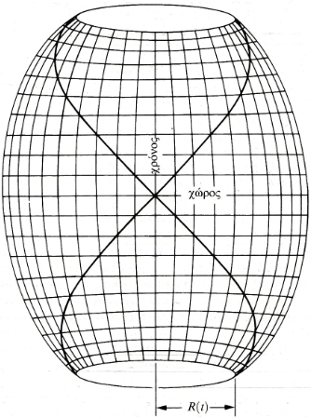
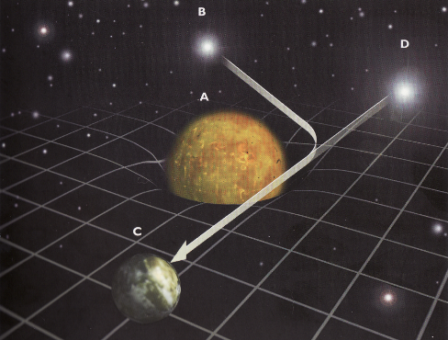
Εάν ο Νεύτωνας είχε αντιμετωπίσει τα πειράματα κάμψης του φωτός πιθανόν να έλεγε ότι το φως αποκλίνει της ευθείας γραμμής λόγω της βαρύτητας
Για τον Einstein η αντίληψη αυτή ήταν αφύσικη. Προτιμούσε να θεωρεί ότι το φως διαδίδεται πάντα σε ευθεία γραμμή
Αυτό που έχει παραμορφωθεί από την παρουσία της ύλης είναι ο ίδιος ο χωρόχρονος
Ο καμπυλωμένος χωρόχρονος είναι βαρύτητα
John Wheeler :
Η μάζα-ενέργεια υπαγορεύει στον χωρόχρονο πώς να καμπυλωθεί
Ο καμπυλωμένος χωρόχρονος υπαγορεύει στη μάζα-ενέργεια πώς να κινηθεί

Slide 20
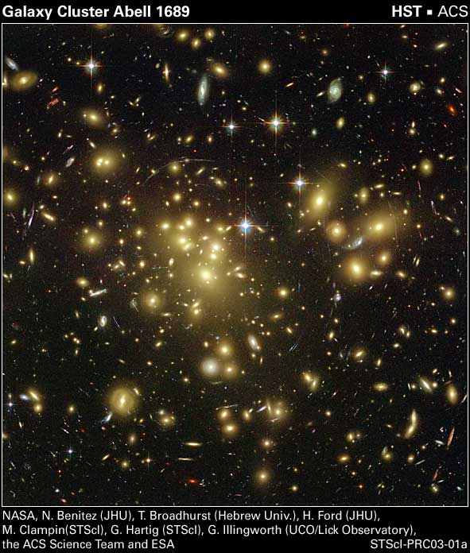
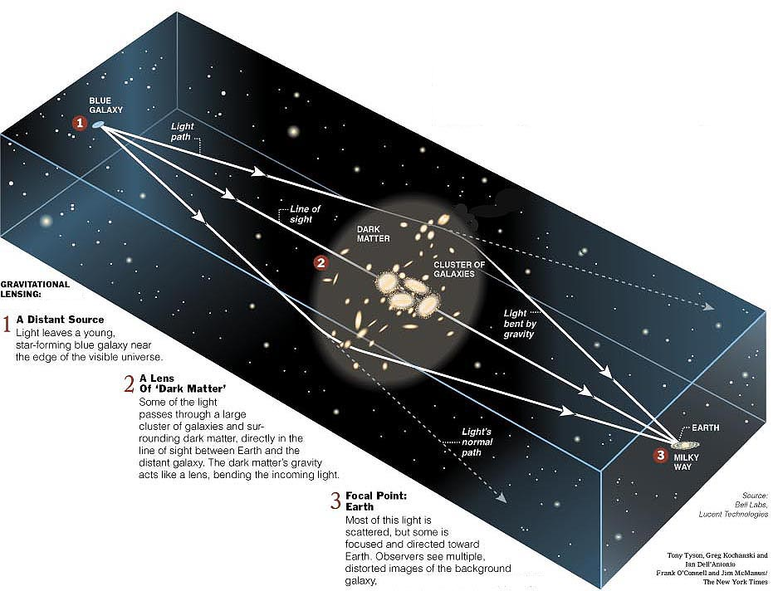
Gravitational lensing

Slide 21
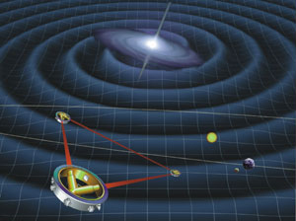
Οι εξισώσεις του Einstein προβλέπουν μη στατικό σύμπαν
Eισάγει την κοσμολογική σταθερά
Friedmann (1922) : Το σύμπαν είναι ισότροπο και ομογενές
Hubble (1929) : Άστρα και γαλαξίες έχουν φάσμα μετατοπισμένο προς το ερυθρό. Όλοι απομακρύνονται από εμάς
Οι λύσεις των εξισώσεων του Einstein προβλέπουν ακριβώς τις κινήσεις των σωμάτων και ειδικότερα αυτών που βρίσκονται σε πολύ ισχυρά βαρυτικά πεδία
Ο νόμος της βαρύτητας του Νεύτωνα αποτελεί πλέον μια προσέγγιση
Μειονέκτημα : Η βαρύτητα φαίνεται διαφορετική από τις άλλες δυνάμεις
Τα κινούμενα σώματα μεγάλης μάζας προκαλούν εκπομπή βαρυτικών κυμάτων,“ρυτιδώσεων” στην καμπυλότητα του χωρόχρονου που διαδίδονται με την ταχύτητα του φωτός

Slide 22
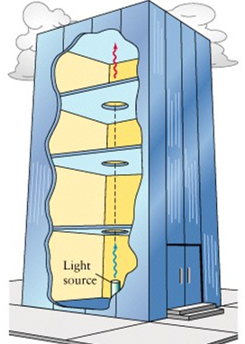
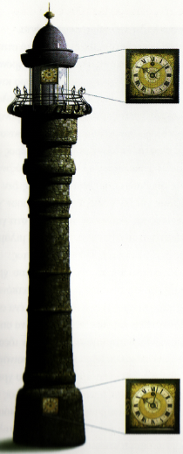
Gravitational redshift
Καθώς το φως κινείται προς τα πάνω σε βαρυτικό πεδίο χάνει ενέργεια και η συχνότητά του μικραίνει
Μετατόπιση προς το ερυθρό
Διαδοχικά φωτεινά σήματα από το κάτω μέρος φαίνονται να συμβαίνουν σε μεγαλύτερα χρονικά διαστήματα σε κάποιον που βρίσκεται στο πάνω μέρος
Ο χρόνος περνάει πιο αργά κοντά σ’ ένα σώμα με μεγάλη μάζα όπως η γη

Slide 23
Βιβλιογραφία
Gravity, an introduction to Einstein’s general relativity James Hartle
A first course in general relativity Bernard Schutz
Gravity from ground up, an introductory guide to gravity and general relativity Bernard Schutz
General relativity, a geometric approach Ludvigsen M.
Το χρονικό του χρόνου Stephen Hawking
Αστροφυσική, δομή και εξέλιξη του σύμπαντος Frank H. Shu
www.google.com

